Slide 1
Презентация к уроку по учебному предмету «Русский язык»
(развитие речи)
Изложение
«Зайчишка»
2 класс
Колеватова Евгения Игоревна,
Компанеец Надежда Николаевна,
учитель начальных классов,1 категории
МБОУ «СОШ №25»,г.Киселёвск

Slide 2
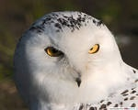
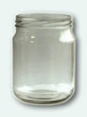
Разгадайте ребусы
,,
Н
собака

Slide 3
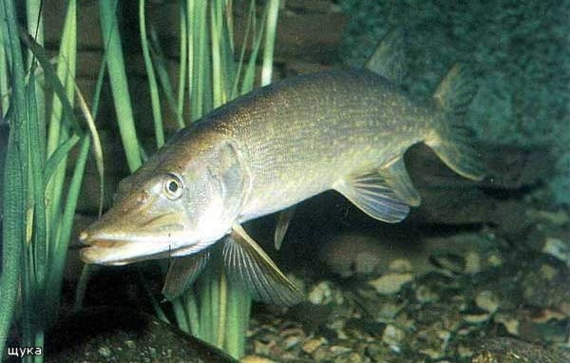
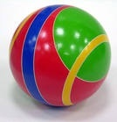
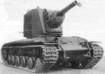
Разгадайте ребусы
,,
,
,,
у = е
м = н
щенята

Slide 4
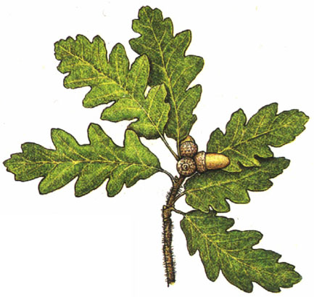
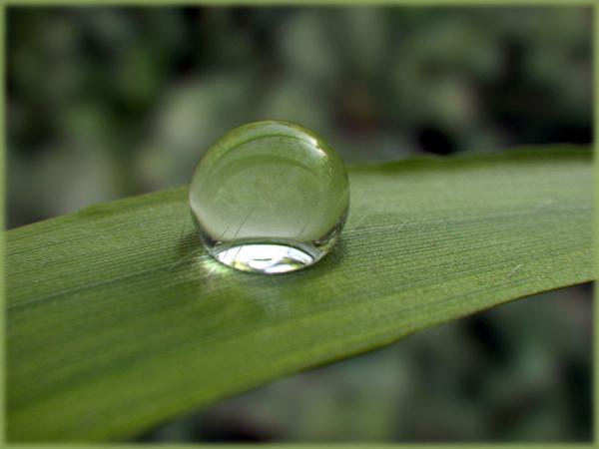
Разгадайте ребусы
,,,
3 2 1
будка

Slide 5
Собака щенята будка

Slide 6
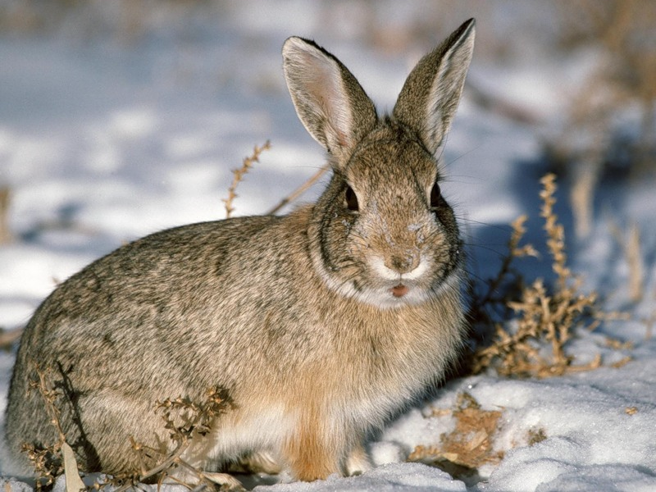
Отгадайте загадку
Прыгун-трусишка:
Хвост-коротышка,
Глазки с косинкой,
Ушки вдоль спинки,
Одежка в два цвета –
На зиму, на лето.
Заяц

Slide 7
Объясните лексическое значение этого слова.
Небольшой пугливый зверёк семейства грызунов с длинными ушами и длинными ногами, а также мех его.
2. Безбилетный пассажир, а также зритель, проникший куда-нибудь без билета.

Slide 8
Чему удивляется заяц в этом стихотворении?
зайка
Едет зайка на трамвае,
Едет зайка, рассуждает:
Если я купил билет,
Кто я: заяц или нет?
зайка
заяц

Slide 9
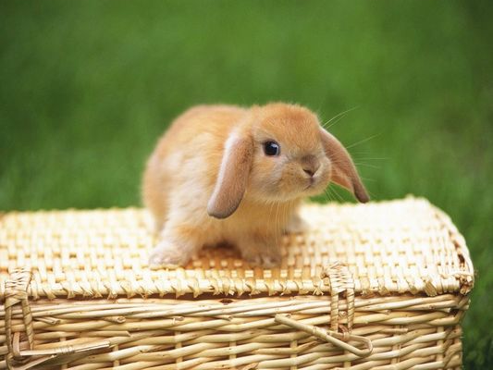
Как ещё можно назвать маленького зайку?
Зайчик, заюшка, зайчишка, зайчонок, заинька, зайка
Как называются эти слова? С помощью чего они образовались?

Slide 10
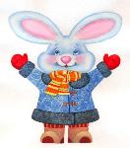
Подберите синоним к слову заяц
косой

Slide 11
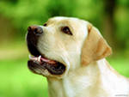
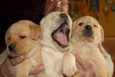
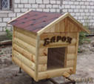
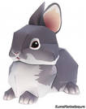
А теперь о чём будет наш рассказ? Как могут быть связаны эти слова?
собака
щенята
будка
зайчишка

Slide 12
У нашей собаки родились щенята. Мы быстро раздали их знакомым. А в будку подложили зайчика. Чтобы мать не скучала.
Пришла собака – нет щенят. А сидит на их месте робкая зверюшка в серой шубке.
Признала собака зайку своим деткой. Стала ему лучшие куски мяса таскать. От такой пищи зайчик быстро бы протянул лапки. Но мы украдкой кормили его травкой и молочком.
Зайчишка быстро вырос. Храбрости собачьей выучился. Стал хороший сторож. Зубки острые, ножки быстрые. Все соседские собаки его боялись.

Slide 13
У нашей собаки родились щенята. Мы быстро раздали их знакомым. А в будку подложили зайчика. Чтобы мать не скучала.
Пришла собака – нет щенят. А сидит на их месте робкая зверюшка в серой шубке.
Признала собака зайку своим деткой. Стала ему лучшие куски мяса таскать. От такой пищи зайчик быстро бы протянул лапки. Но мы украдкой кормили его травкой и молочком.
Зайчишка быстро вырос. Храбрости собачьей выучился. Стал хороший сторож. Зубки острые, ножки быстрые. Все соседские собаки его боялись.

Slide 14
Лексические упражнения
Как вы понимаете смысл слова украдкой?
Так, чтобы не заметили другие.
Подберите к нему близкие по смыслу слова
тайком, потихоньку, исподтишка
Замените одним словом выражение протянуть лапки
умереть

Slide 15
У нашей собаки родились щенята. Мы быстро раздали их знакомым. А в будку подложили зайчика. Чтобы мать не скучала.
Пришла собака – нет щенят. А сидит на их месте робкая зверюшка в серой шубке.
Признала собака зайку своим деткой. Стала ему лучшие куски мяса таскать. От такой пищи зайчик быстро бы протянул лапки. Но мы украдкой кормили его травкой и молочком.
Зайчишка быстро вырос. Храбрости собачьей выучился. Стал хороший сторож. Зубки острые, ножки быстрые. Все соседские собаки его боялись.

Slide 16


Зайчишка
Вышел зайчик погулять
Вышел зайчик погулять.
Начал ветер утихать. (Ходьба на месте.)
Вот он скачет вниз по склону,
Забегает в лес зелёный.
И несётся меж стволов,
Средь травы, цветов, кустов. (Прыжки на месте.)
Зайка маленький устал.
Хочет спрятаться в кустах. (Ходьба на месте.)
Замер зайчик средь травы
А теперь замрем и мы! (Дети садятся.)

Slide 17

Орфографическая работа
Что общего в словах?
будка, робкий, шубка, детка, лапки, травка, ножки, зубки, соседский

Slide 18
Вставьте пропущенные буквы
Орфографическая работа
к…рмили зв…рюшка
р….дились прот…нул
м…л…чком х…рош…й
с…бач…я св…им
щ…нята зн…комые
т…скать с…дит
и
о
о
и
е
е
о
о
я
о
о
а
о
ь
о
а

Slide 19
У нашей собаки родились щенята. Мы быстро раздали их знакомым. А в будку подложили зайчика. Чтобы мать не скучала.
Пришла собака – нет щенят. А сидит на их месте робкая зверюшка в серой шубке.
Признала собака зайку своим деткой. Стала ему лучшие куски мяса таскать. От такой пищи зайчик быстро бы протянул лапки. Но мы украдкой кормили его травкой и молочком.
Зайчишка быстро вырос. Храбрости собачьей выучился. Стал хороший сторож. Зубки острые, ножки быстрые. Все соседские собаки его боялись.

Slide 20
У нашей собаки родились щенята. Мы быстро раздали их знакомым. А в будку подложили зайчика. Чтобы мать не скучала.
Пришла собака – нет щенят. А сидит на их месте робкая зверюшка в серой шубке.
Признала собака зайку своим деткой. Стала ему лучшие куски мяса таскать. От такой пищи зайчик быстро бы протянул лапки. Но мы украдкой кормили его травкой и молочком.
Зайчишка быстро вырос. Храбрости собачьей выучился. Стал хороший сторож. Зубки острые, ножки быстрые. Все соседские собаки его боялись.

Slide 21

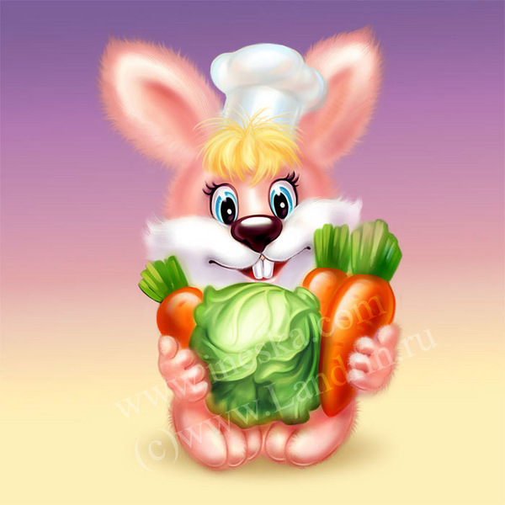
Желаю хорошо написать изложение!

Slide 22
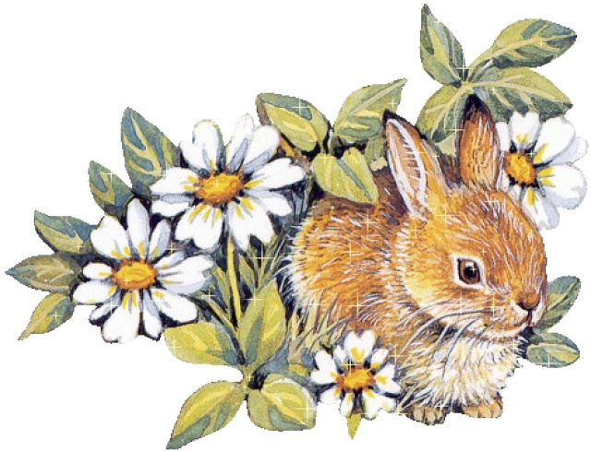
Слова для справок
У нашей, раздали, подложили,
не скучала,
пришла, признала, лучшие, вырос

Slide 23


Slide 24


Slide 25
Приложение 1
Обучающее изложение русский язык – развитие речи
«Зайчишка» 2 класс
Цель: учить определять тему и основную мысль текста, передавать содержание текста.
Задачи:
1) Развивать письменную речь учащихся, орфографическую зоркость.
2) Формировать умение воспроизводить содержание текста с сохранением стилистического единства и авторских выразительных средств; развивать речь,память.
3) Воспитывать любовь к животным; сочувствие, отзывчивость.
Оборудование: компьютер, текст, опорные слова на листочках.
Ход урока.
I.Организационный момент.
II.Самоопределение к деятельности.
III.Работа по теме урока.
1.Знакомство с содержанием текста изложения. Выразительное чтение текста учителем.
2.Анализ текста
ФИЗКУЛЬТМИНУТКА (под музыку)
3.Словарно – орфографическая подготовка.
IV.Самостоятельная работа. Письмо изложения.
V.Итог урока.

